Slide 1
二手车电商
王乾
2016.03.03
Notes:
视频 广告

Slide 2


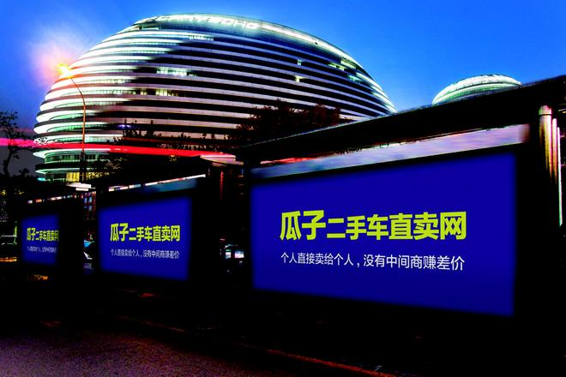
铺天盖地的广告
Notes:
下一张：背景 及 定义

Slide 3
前言
背景
定义
中国的汽车行业经历了十年的快速发展，新车的产销量大幅提升，随着居民汽车保有量的大大提高，二手车交易量也出现了快速增长，消费者购买二手车的习惯也在逐渐形成。但目前国内的二手车流通渠道效率低下，成本居高不下，相关诚信体系及政策不够完善，导致了二手车市场的发展受到制约，近几年出现的二手车电商这一形式在一定程度上能够改善这一局面。
二手车电商是指通过互联网/移动互联网技术和手段完成二手车的交易流程，提高二手车的流通效率，降低流通成本，实现二手车交易的在线化，便捷化和扁平化。
二手车电商平台是指企业搭建的二手车在线信息或交易平台，利用互联网技术并结合线下的服务资源为二手车买卖双方提供交易过程中的部分或所有服务，进而促成交易的完成，并获得相应的收入。
Notes:
下一张 目录

Slide 4

目录
1
中国二手车电商市场综述
2
二手车电商模式分析
3
典型二手车电商企业分析
4
二手车电商市场发展趋势

Slide 5
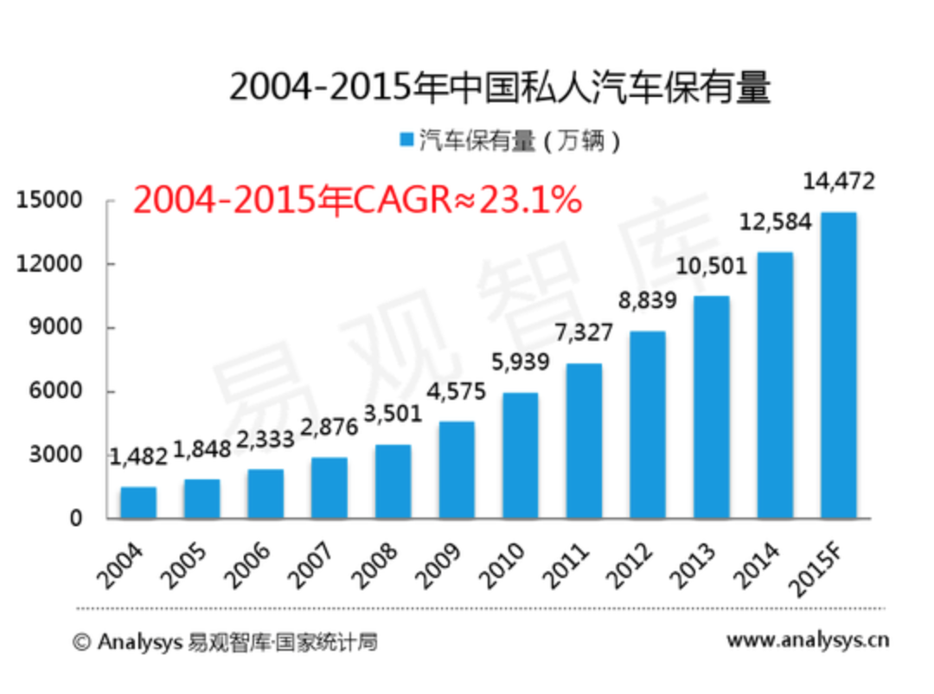
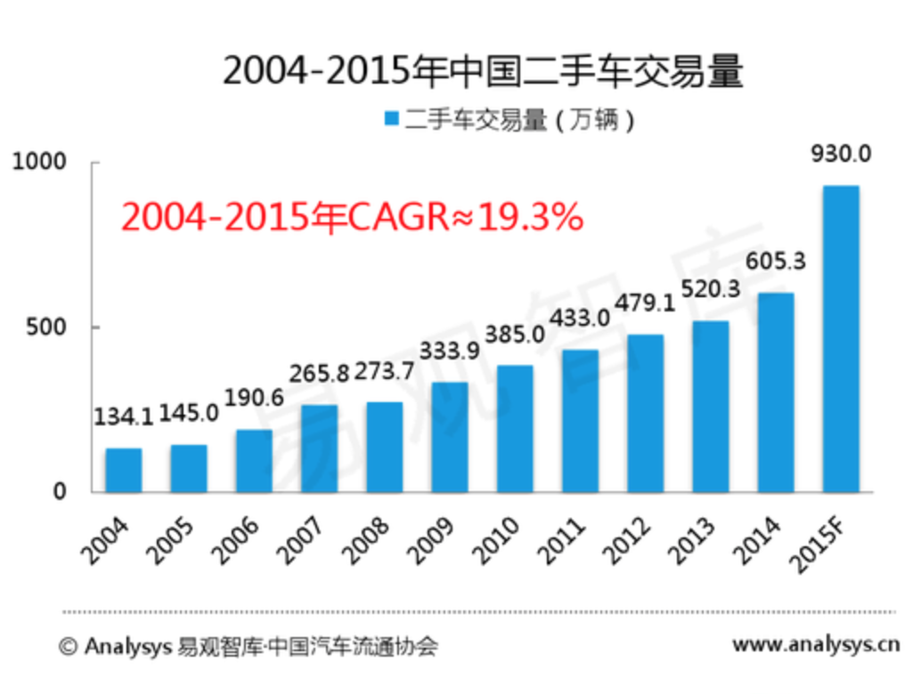
中国二手车市场现状
得益于新车市场的高速发展，二手车十年交易量紧跟新车步伐；
过去五年，二手车交易量稳定增长；
3.2015年私人汽车保有量将近1.5亿，二手车产业规模已经形成；
Notes:
CAGR复合年增长率
下一张：宏观环境分析

Slide 6
中国二手车行业宏观环境分析PEST
P
政策因素
政策完善
促进市场发展
2011年的《关于促进汽车流通业”十二五”发展的指导意见》提出要积极培育二手车市场。
2013年的《二手车流通企业经营管理规范》促进了二手车相关流通企业的规范化发展。
2014年的《二手车鉴定评估技术规范》提出了行业间统一的二手车鉴定标准和车况检测报告，规范评估机构。
E
经济因素
二手车市场
空间巨大
根据中国汽车流通协会的数据，2013年中国二手车交易量约520万辆，交易金2916亿元，产业规模已经形成。
与国外成熟的汽车市场相比，中国二手车与新车1:4的销售比还远远落后(美国的二手车交易量是新车销量的1.4倍)，预计到2020年，国内二手车交易量与新车销量有望达到1:1，这反映了二手车市场的巨大发展空间。
S
社会因素
二手车消费
理念形成
一方面经济发展加速汽车市场发展，一些人在经济能力提升后考虑更换车辆，二手车市场应需求而生；另一方面，二手车消费理念在消费者间的开始普及，让更多人愿意尝试新的消费方式。
二手车行业，互联网起到了优化信息传递、提升运作效率的作用，消费者已经形成利用互联网工具来支持购买决策，像汽车这样的消费品，也能通过在线的方式进行购买。
T
技术因素
各类技术
完善
互联网技术的快速发展，在线支付技术的完善，使得二手车行业信息不对称，支付等问题能够被更好的解决。
二手车鉴定技术的规范化和标准化，以及二手车领域的相关企业逐渐具备了高水平的车况检测能力，使得二手车交易过程中的车况问题能够得到更好的解决，消费者能够有更好的保障。
Notes:
下一张：中外对比

Slide 7
中国二手车市场与海外成熟市场对比
中国市场
海外成熟市场(欧美)
交易量
全国二手车交易量占全部汽车交易量的比例不到三成
二手车交易量超过新车交易量，占全部汽车交易量的七成以上
车源
车源非常分散，大部分车源在个人车主手中，企业(租赁公司，品牌厂商等)手中的车源占比很小
车源主要集中在企业手中，比如4S店或者汽车金融公司，租赁公司等
消费者
消费者倾向于购买新车，对于二手车的购买习惯还在逐渐形成中
对于第一辆车，大部分消费者倾向于购买二手车
流通渠道
流通渠道较长且低效，行业内普遍是规模很小的商家，没有大型的拍卖或连锁零售企业
流通渠道扁平化，在批发和零售环节都有实力很强的企业存在，市场相对集中
售后服务
没有成熟的售后服务体系为二手车提供保障
有非常成熟的售后服务体系
标准规范
行业标准缺失，没有权威的车况和车价标准和规范
行业标准和规范非常健全
Notes:
下一张： 由于差异，发展较好 所以下一页是投资

Slide 8
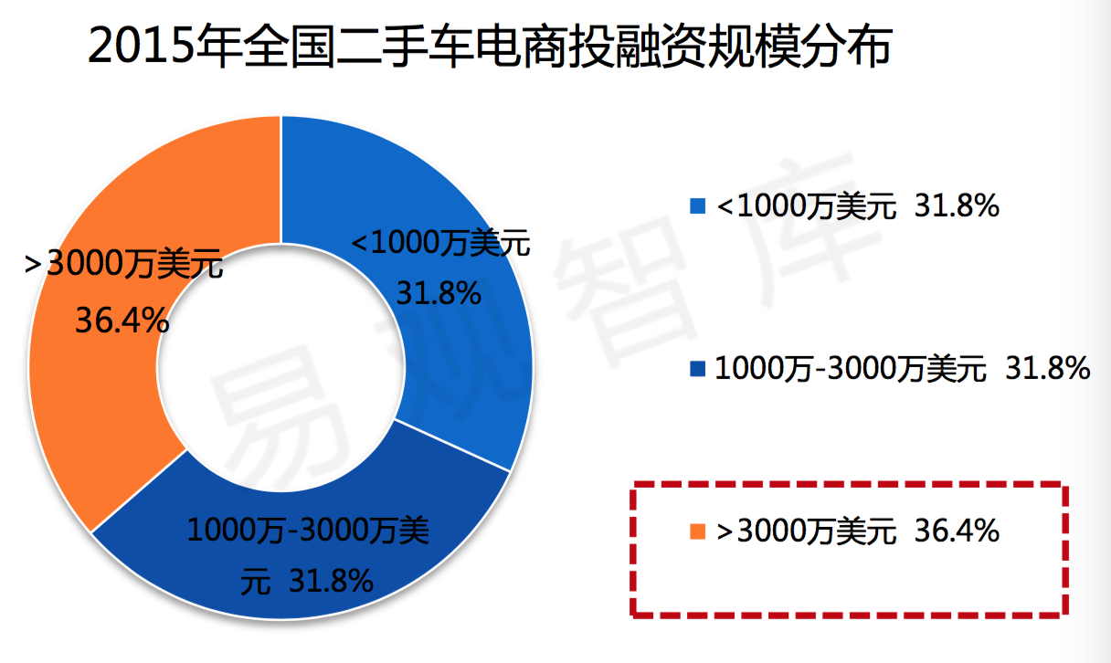
中国二手车电商产业火热融资
2015部分获得融资的二手车电商企业
时间 | 投资阶段 | 公司 | 金额 | 投资方
2015.1 | C轮 | 51汽车 | 3000万$ | 软银中国
2015.2 | D轮 | 车王超市 | 1亿$ | 雄牛
2015.2 | D轮 | 车易拍 | 1.1亿$ | 人人网
2015.3 | C轮 | 优信 | 1.7亿$ | 百度等
2015.8 | C轮 | 人人车 | 8500万$ | 腾讯
2015.8 | B轮 | 车置宝 | 3亿￥ | 九鼎资本
2015.9 | B轮 | 车猫 | 12亿￥ | 浙富控股
Notes:
下一页：由于融资规模大， 所以在后面发展飞快

Slide 9
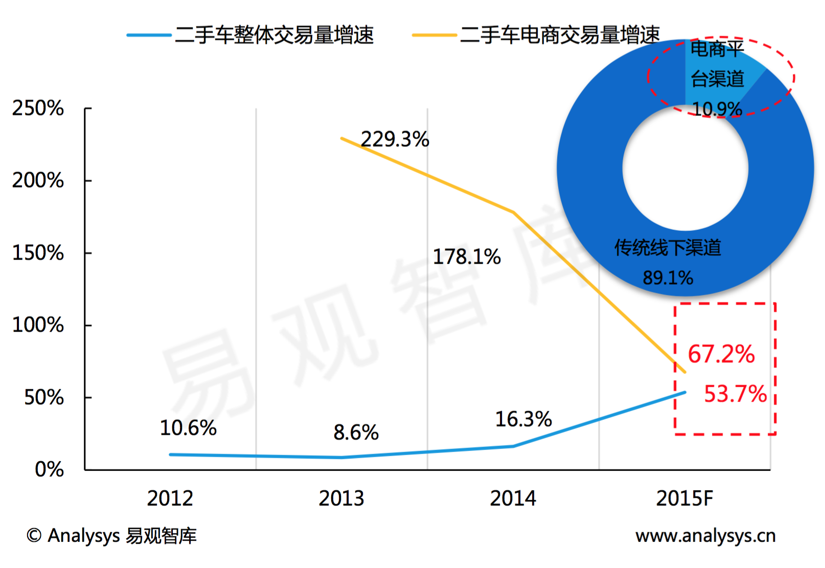
中国二手车市场与二手车电商市场交易量增速
在二手车市场增速放缓的情况下
二手车电商市场交易量显著增加
Notes:
下一页：痛点 虽然发展较快，但是模式较为雷同痛点依然没有解决

Slide 10


中国二手车市场三大痛点
车况
与标准化的新车不同，二手车经过多年的使用，由于在行驶里程、行驶环境、车主驾驶习惯、保养、事故等诸多方面的差异，基本上是一车一况。正是由于这一原因导致在二手车交易过程中提供虚假车况信息经常成为众多商家欺诈消费者的主要手段。由于缺少标准和权威的车况认证体系和机构，这一难题难以解决。
二手车电商
二手车电商这一形式的出现，一方面能够利用互联网和大数据技术逐步解决车价信息不对称的问题，通过专业化的检测手段实现车况的透明化；另一方面依托自身的在线交易平台属性使得二手车交易打破地理空间的局限，使流通渠道更加扁平化。
能够具备以上两方面能力的二手车电商企业将成为促进中国二手车市场发展的中坚力量。
车价
正是由于一车一况，导致了一车一价的状况。在车况认证体系缺乏这一痛点难以解决的情况下，车价问题自然就随之显现。另一方面，国内二手车市场的信息极不对称，交易双方无从知晓二手车市场的历史成交价格。
消费梯队
一二线城市的消费者对于二手车的需求与三四线城市不同，因此在一二线城市的二手车大部分难以在本地消化，通常会被不断转手卖到外地的三四线城市，这就导致了二手车在跨区域流通过程中被不断加价。
Notes:
下一页：二手车产业的价值链

Slide 11
二手车行业价值链
二手车购买者
二手车拍卖公司
个人
二手车
二手车经纪商
二手车ToC
个人车源可以通过4S店或其他服务商进入流通渠道
二手车经销商
仅为传统渠道提供信息服务平台，不介入实质的交易流程
信息
二手车
ToB
企业
交易型二手车电商特别是ToB型平台能够真正实现高效快速的二手车跨地域流通
二手车
二手车电商平台(信息服务)
包括车企、经销商集团、租车公司等各类企业
二手车电商平台(交易服务)
二手车ToC
电商渠道
Notes:
下一页：二手车电商行业成熟曲线

Slide 12
二手车电商市场AMC曲线(应用成熟度曲线)
市场认可度
探索期
(2010~2016)
市场启动期
(2017~2019)
高速发展期
(2020~)
应用成熟期
从2013年开始，风投开始积极关注二手车电商市场，以车易拍，优信拍为代表的企业陆续获得多轮投资。平安集团也成立平安好车，高调进入二手车电商领域。
H
G
二手车交易量超过新车销量，国内二手车流通渠道以线上渠道为主。二手车电商领域将由少数领先企业占据大部分市场份额。
F
2010年”车易拍”二手车在线交易平台的推出，标志着二手车电商这一商业模式开始出现。
经历众多企业争相进入二手车领域，市场优胜劣汰，部分优秀的二手车电商企业脱颖而出，将有企业实现上市。
C
消费者逐渐养成网上交易二手车的习惯。二手车商基本实现通过在线交易平台开展业务。
2014年4月4日，车易拍联合北汽鹏龙机动车拍卖，聚合二手车线上线下资源，共启二手车市场O2O战略联盟。此次与北汽鹏龙机动车拍卖的强势联合，双方不仅在二手车源和车商资源方面实现共享，同时车易拍的268V车况标准化检测技术也可以有效帮助车商在线下拍卖过程中更加细致地了解拍卖二手车的车况。
B
E
D
A
现在的位置
时间
Notes:
当前处在一个探索期与启动期之间，依旧处于萌芽，所以（下一页）竞争十分激烈

Slide 13
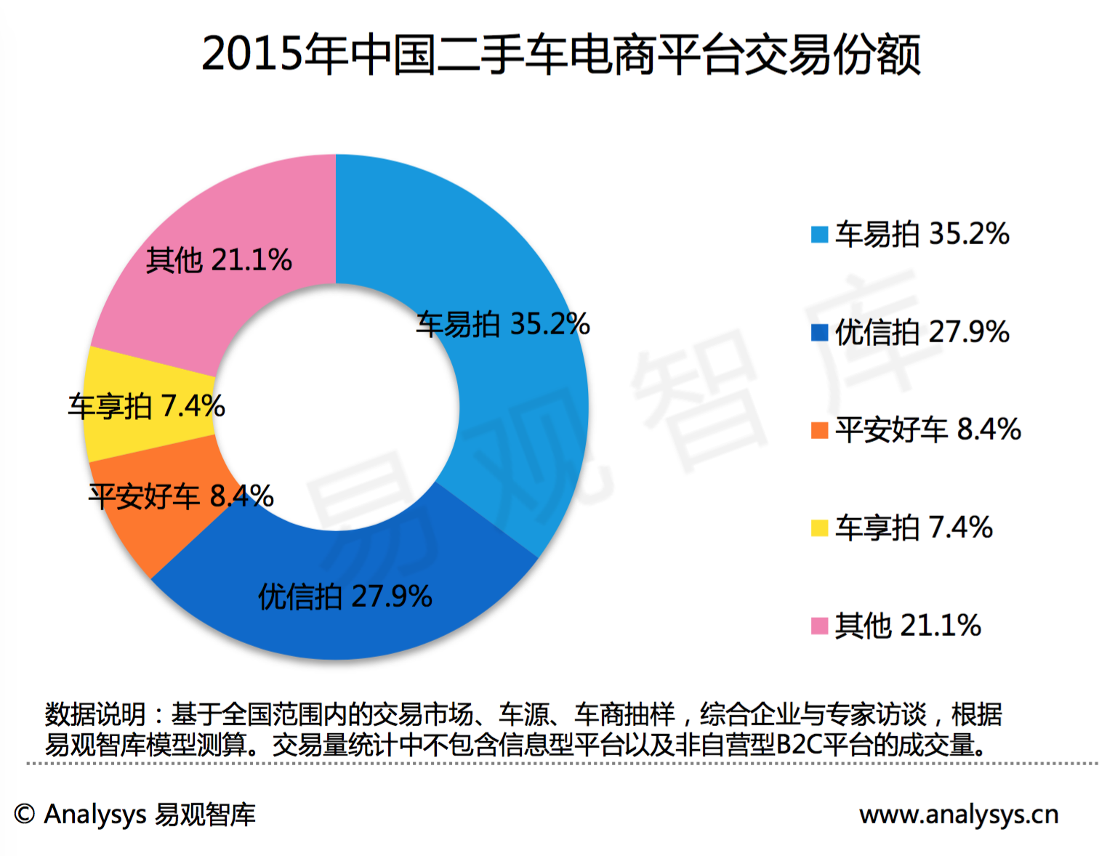
二手车电商市场竞争格局
随着各电商平台的持续投入与发展，二手车电商平台的交易份额将会更加分散
Notes:
从2015年二手车电商平台成交量来看,市场集中度仍较高,车易拍、优信拍两家平台的交易规模超过60%。
其中,车易拍以35.2%占据领先位置,优信拍以27.9%紧随其后;平安好车、车享拍2015年发展迅速,两家份额分别占到8.4%、7.4%。
随后等待最终洗牌
下一页：目录 模式分析

Slide 14
目录
1
中国二手车电商市场综述
2
二手车电商模式分析
3
典型二手车电商企业分析
4
二手车电商市场发展趋势
Notes:
下一页：开始的时候是产业地图

Slide 15





















中国二手车在线交易及服务产业地图
卖方
二手车电商平台
买方
个人车主
交易服务商（ToB）
二手车
个人买家
企业
二手车商
车企
交易服务商(ToC)
经纪公司
经销商
租车公司
经销商
信息服务商
其他
其他
二手车
估值服务
二手车
垂直搜索
二手车
检测
Notes:
下一页：面向商家的交易服务型二手车电商企业

Slide 16

二手车电商模式-交易服务型（ToB,面向商家）
交易服务平台
车源
二手车商
竞价(根据检测报告)
在线竞拍平台
个人
车辆送检
成交
检测中心
车辆上线竞拍
企业
二手车
线下服务
二手车
整备
物流
过户
交付
车况检测报告
主要企业：
交易服务型(ToB)二手车电商属于批发型渠道，车辆来源广泛，同时能够集合多地二手车商参与竞价交易。车商根据平台出具的车况检测报告进行出价，成交后可直接依据报告完成交易(如车易拍)，也可参考报告内容并实地看车后再完成交易(如优信拍，开新等)。
A
Notes:
下一页：面向个人消费者的二手车电商企业

Slide 17
二手车电商模式-交易服务型（ToC,面向个人）
交易服务平台
车源
车况
车型
客流
个人购买者
线上展示平台
个人
二手车
客流
企业
二手车
线下寄售门店
检测
整备
交付
售后
主要企业：
交易服务型(ToC)二手车电商属于零售型渠道，以线上展示平台和线下门店为主。线下门店设施齐全，除了检测、整备、交付和售后服务之外，还为上门的顾客提供休息和休闲娱乐的场所，是一体化的二手车卖场。
Notes:
下一页：信息服务型

Slide 18

二手车电商模式-信息服务型
二手车信息服务平台
发布、展示车源、店铺等信息
发布信息、车辆估价
广告费、信息服务费
寻找车源、发布需求、在线询价
线下二手车经营主体(二手车经销商，品牌认证二手车等)
二手车车主
二手车消费者
主要企业：
信息服务平台是二手车市场资讯来源和流通的重要通道，但并未解决二手车市场的关键痛点，没有真正解决交易过程中的问题，盈利模式也比较单一，主要以广告为主，并不是未来二手车电商发展的主流模式。
A
Notes:
下一页：三种对比

Slide 19
二手车电商三类模式对比
信息服务型
交易服务型(ToB)
交易服务型(ToC)
提供服务
以资讯类服务为主
检测,竞价,交易过程中的相关服务,物流服务
检测,交易过程中的相关服务,售后服务
收入来源
广告费，信息服务费
检测费,交易佣金,其他服务费
检测费,交易佣金
交易类型
不适用
批量
零售
业务覆盖范围
不适用
能够覆盖多个区域，部分企业有能力覆盖全国
以单一区域为主
发展空间
发展阶段
成熟阶段
起步阶段
起步阶段
Notes:
下一页：估值服务与垂直搜索

Slide 20



二手车估值服务与垂直搜索服务
线上抓取
二手车估值平台
服务对象
二手车信息网站
基于全网和实体店的汽车消费价格
线下搜集
二手车交易平台
价格
车龄
数据合作
里程
品牌
城市
信息分类
估值模型
个人用户
主要企业：
主要企业：
二手车估值平台充分和各交易商合作，通过线上和线下渠道收集车辆价格信息，利用估值模型为不同车型进行价格评估，并最终得出预期价格以及历史趋势。
为二手车信息网站，交易平台以及个人用户提供估值服务。
用户能够在PC端及移动端在短时间内掌握关注车型的详细信息和价格数据
Notes:
下一页：车况检测

Slide 21
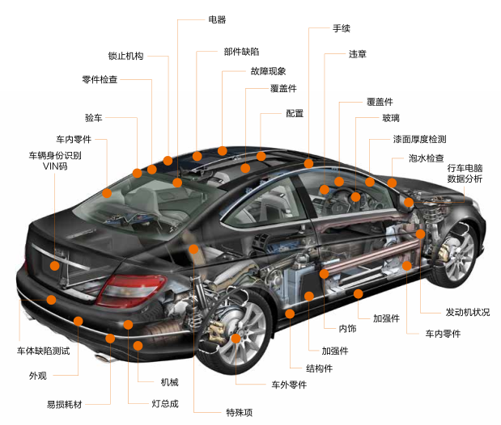
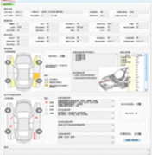
二手车车况检测服务
专业的检测设备
门店检测或上门检测
生成报告
车况检测报告
主要企业：
车况检测服务，通过专业的检测终端以及远程服务器的数据库，能够对车况进行全面的评估并出具检测报告，摆脱了过去车况检测依靠专业人员经验的弊端，真正达到了“换人不换结果”的水平，具有较大的公信力。
车易拍子公司
广东中车检汽车服务咨询有限公司
Notes:
下一页：目录 代表性企业

Slide 22
目录
1
中国二手车电商市场综述
2
二手车电商模式分析
3
典型二手车电商企业分析
4
二手车电商市场发展趋势
Notes:
下一页：信息服务商代表：第一车网

Slide 23

信息服务商代表–第一车网
30个
9千家
1万辆
200万次
覆盖全国的二手车信息网站和稳定的汽车数据供应商。
派驻信息员的大中城市
使用平台的二手车经销商
评估的二手车数量
每天的信息
浏览人次
第一车网服务
二手车信息发布
智能数据处理中心，整合车型、价格、车源
第一车网优势
二手车在线搜索
内容为王，全国30个大中型城市派驻信息员
二手车选购指南
功能至上，利用专业工具促成公平交易
二手车评估
服务整合，战略合作伙伴强大
二手车品牌营销
Ikid，第一车网品牌形象代言人
交互信息服务：网络平台、呼叫中心、线下专业团队
Notes:
Next:ToB 交易服务商 优信拍
第一车网 利润来源
线上：1. 内部竞价网络交易平台，收取交易费用 2. 车辆经纪公司广告收入
线下；汽车增值辅助服务

Slide 24

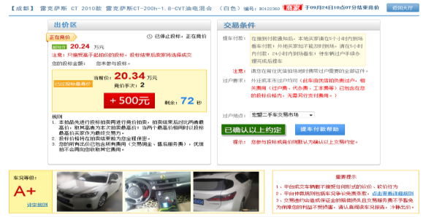
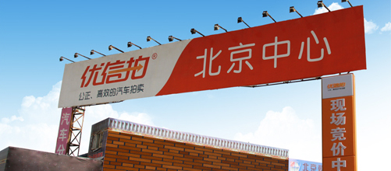
交易服务商服务商(ToB)代表–优信拍
6个
35万平米
超12万台
超5千家
线上竞价平台+线下“现场拍卖”模式，打造二手车交易闭环链。
中心城市
配套现场拍卖、交付中心
累计交易量
买家会员用户
车辆检测
场地检测服务+上门检测服务
查客设备+资深评估师双重检测
卖家价值
车辆处置价格合理
处置方式简单透明、易管理
售后交付一条龙服务
网络拍卖
车辆预展+投标竞价+顺序竞价
现场拍卖
全国六城市每周定期现场拍卖会
拍卖车展厅+拍卖大厅+现场支付
买家价值
货源选择丰富
购买方式简单、方便
售后交付一条龙服务
过户交付
快速结算、上门提车、集中交付场地仓储、手续代办服务
A
Notes:
下一页：ToC代表：大搜车
优信拍 B2B
优信拍利润来源：交易佣金、过户服务费、其他增值服务（物流、金融等）盈利

Slide 25

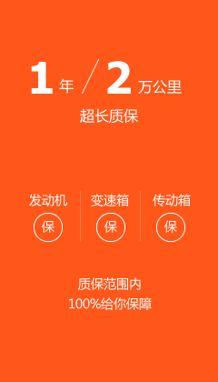


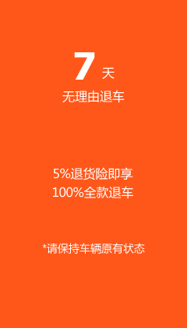
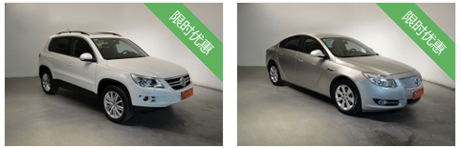
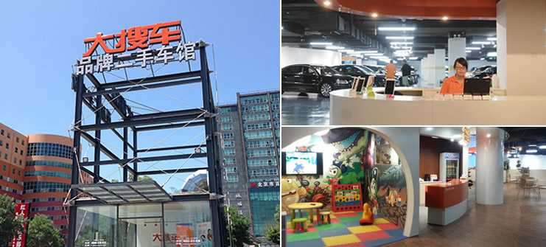
盈利点：交易佣金及相关服务费用
交易服务商服务商(ToC)代表–大搜车
通过线上信息服务+线下连锁实体店的形式，为C端客户提供二手车交易服务。
线上：信息平台发布真实、全面的二手车产品信息
立场中立，信息透明
自由渠道，面向中端客户
展厅销售，门店形象好
交易效率偏低
对人员依赖大
经营管理成本高，复制困难
优势
劣势
线下：连锁门店（大搜车品牌二手车馆）提供二手车认证、交易及质保服务
Notes:
下一页：目录：发展趋势
大搜车采用的是 寄售模式 盈利主要来自 车检 交易佣金 服务费
未来发力点：金融服务、车辆维修、售后服务发力

Slide 26
目录
1
中国二手车电商市场综述
2
二手车电商模式分析
3
典型二手车电商企业分析
4
二手车电商市场发展趋势
Notes:
下一页：未来的主要影响因素

Slide 27
中国二手车电商产业发展影响因素
促进因素
市场：二手车交易规模的快速增长
观念：消费者通过网络方式交易二手车的习惯逐渐养成
资本：大量资本推动二手车电商企业快速扩张
阻碍因素
政策：各城市针对二手车出台“限签”政策
服务：4S店之外的售后服务体系发展相对缓慢
Notes:
资本：资本密集型产业
下一页：巨大的潜力

Slide 28
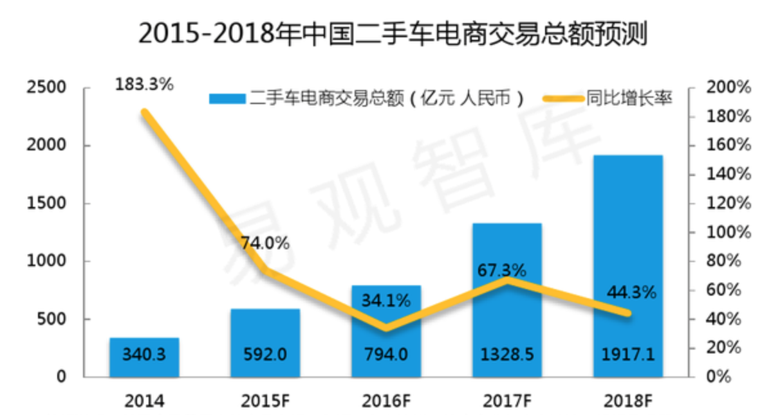
行业空间和市场规模将有巨大潜力
A
到2018年二手车市场电商交易总额将超过1900亿元，领先企业将受益很大。
二手车电商来如果能有效的整合车源和商家资源，利用互联网技术和模式提高二手车流通效率降低流通成本，将能充分享受这块大蛋糕。
围绕二手车交易前和交易中衍生出来的相关服务也将会有相当可观的市场空间，比如广告、检测服务、信息服务、估值服务等。
Notes:
下一页：ToB将成为主流

Slide 29

ToB交易服务型二手车电商将成为主流
当前国内的二手车市场，不论是车源还是车商都极为分散，二手车的跨地域流通链条冗长且效率低下，成本居高不下。
ToB交线交易平台能使二手车的交易打破空间地域的局限，就能成为车源和车商之间的交易中枢，并辅以完善的检测，交付和物流服务来完成二手车的物理流转。
车源
车源
车源
车源
车商
车商
检测,交付,物流
车源
车源
打破空间地域局限
二手车电商
车源
车源
车源
车商
车商
车商
车商
车源
车商
车源
车源
车商
车商
车商
车商
从整体二手车电商的发展来看，信息服务型电商不能解决实际交易当中的问题，ToC交易服务型电商仍以区域性业务为主，而ToB交易服务型电商如果能够完全实现二手车交易的在线化(车商不需要看车，只依靠标准化的检测报告和电商平台的信用就能实现交易)，就能够快速的将业务覆盖至全国范围，从而打破原有的物理局限，使二手车供应和需求的匹配完全线上化，同时在线下通过完善的物流体系完成二手车的物理流转。
A
Notes:
下一页：创业窗口关闭
未来ToB ToC模式混淆，服务模式相差不大，创业和窗口期关闭

Slide 30
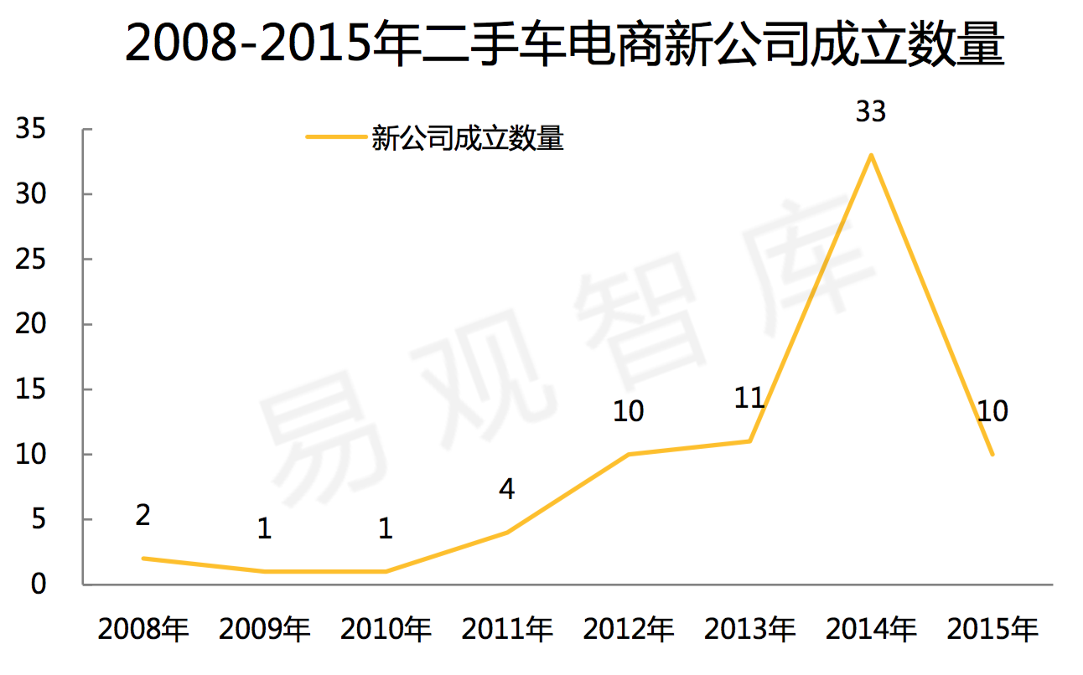
创业窗口基本关闭，兼并淘汰开始，马太效应显现
部分消失的二手车电商企业
名称 | 地区 | 模式 | 上线时间 | 融资 | 当前
麦麦车 | 厦门 | 2C | 2013.1 | 无 | 关闭
淘车之家 | 大连 | 2C | 2014.4 | 无 | 关闭
卡卡二手车 | 深圳 | 2C | 2014.6 | 无 | 关闭
车先生 | 安徽 | 2C | 2014.8 | 无 | 关闭
2搜车 | 成都 | 2C | 2014.5 | 无 | 关闭
以旧换新网 | 杭州 | 2B | 2013.4 | 无 | 关闭
哪有车 | 南京 | 信息 | 2012.1 | 无 | 转型
CC车 | 北京 | 2C | 2015.5 | 无 | 关闭
考拉车 | 上海 | 2C | 2015.1 | 无 | 关闭
一些规模较小、车源不稳定、买家流量低的二手车电商平台明后年将会陆续退出市场或被兼并,并购将是明后年二手车电商市场出现的大概率事件。未来二手车电商市场的巨头将从现有的平台企业中诞生,未来巨头竞争优势将体现在规模、资金实力及运营能力等综合实力。
Notes:
下一页：盈利内容的多样化

Slide 31
盈利模式更加多元
现在
广告
二手车信息服务网站能够为品牌认证二手车以及二手车连锁卖场等提供广告服务，比如淘车网。
交易差价
通过买卖二手车来获得交易差价的盈利模式。这种方式与车王这类二手车连锁超市类似。
交易佣金
通过经纪业务撮合买卖双方完成交易从而获得一定比例的交易佣金。
售后维保
为购买二手车的车主提供后续的维修保养服务，以及出售相关的零配件及汽车用品等。
车况检测
提供二手车交易前的车况检测服务，向车主收费。同时也可以输出标准化的检测方案向相关企业收费。
车辆整备
二手车交付买家之前的车辆整备服务，通过为个人或商家提供这样的增值服务来获取收益。
将来
物流服务
为买家(主要为商家)提供跨区域的物流服务。通过自建物流以及与第三方物流合作的方式来提供服务。
金融服务
为二手车流通渠道中的中小商家提供贷款，担保等金融服务。
估值服务
建立基于中国二手车市场的估值体系，并对外输出成为标准化的数据服务产品。
用车数据
整合车辆的维修、保养、事故等信息和数据，并形成标准化的产品对外输出。
Notes:
下一页：结束

Slide 32

谢 谢 观 看

